Slide 1
本周内容
第4章 平面与立体相交
平面与平面立体相交
平面与回转体相交
本周核心目标
作出用平面截切立体后的截交线

Slide 2

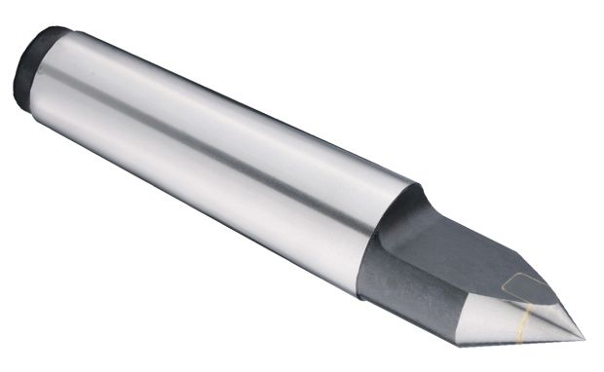
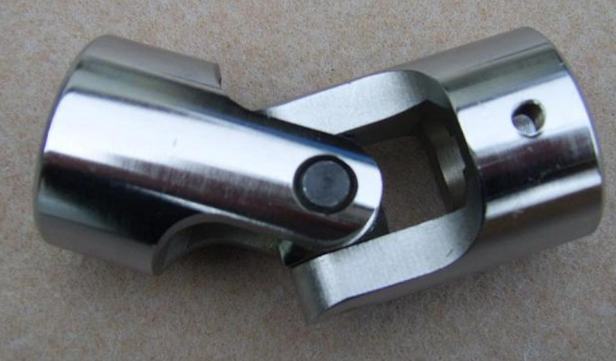
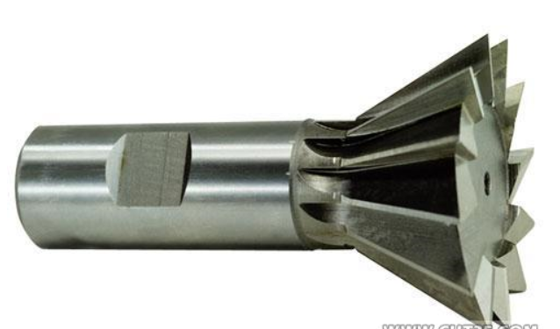
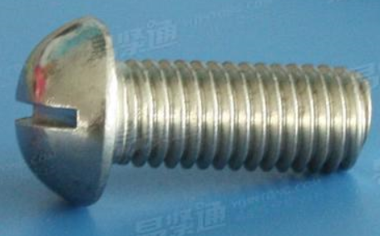
应用示例
半缺固定顶尖
万向节
螺钉
铣刀

Slide 3



定义
01
截切：用平面与立体相交，截去体的一部分
02
截平面：用以截切立体的平面
03
截交线：截平面与立体表面的交线
截平面
截交线

Slide 4
截交线的性质
01
是截平面与立体表面的共有线
02
是一封闭的平面多边形
截交线的形状取决于被截立体的形状及截平面与立体的相对位置
03
04
截交线投影的形状取决于截平面与投影面的相对位置

Slide 5


4.1 平面与平面体相交
截交线特性：
由直线围成的平面封闭图形

Slide 6
例：求四棱锥被截切后的俯视图和左视图。
Ⅰ
1′
1″
Ⅳ
(4′)
4″
●
2″
2′
Ⅱ
●
●
Ⅲ
3′
3″
●
★ 空间分析
截平面与体的几个棱面相交？
3
4
截交线的形状？
★ 投影分析
截交线是否有已知投影？
●
1
截交线在俯、左视图上的形状？
●
●
★ 求截交线
●
2
棱线何处被截断？
★ 分析棱线的投影
棱线何处不可见？
★ 检查 尤其注意检查截交线投影的类似性

Slide 7
例：四棱柱被 P、Q平面截切，求左视图。
4'
（3'）
5'
3"
4"
5"
p'
p"
q'
1'
（2'）
2"
1"
q"
P
Q
7'
6'
7"
6"
2
3
p
求p"
(7)
1
求q"
q
投影分析
4
5(6)
检查
P为正垂面，p"、p为类似图形 ⇨ p"为四边形
Q为铅垂面，q"、q'为类似图形 ⇨ q"为五边形
类似图形
按“三等”关系作图
“三等”关系

Slide 8

4.2 平面与回转体相交
一．平面与圆柱体相交
截平面P与轴线的相互位置关系、及截交线的形状：
P⊥轴线
P 轴线
P ∥轴线
圆
椭圆
两平行直线

Slide 9
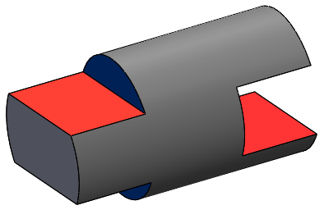
1.截切平面平行或垂直于轴线
例：完成平面截切圆柱体的俯视图
★ 空间分析
基本体是什么？
P_{V}
有哪几个截平面与体相交？
截平面是什么位置平面？
★ 投影分析
截平面与体如何相交？
截交线的投影特性？
截交线有没有已知投影？
★ 求截交线
★ 分析圆柱轮廓线的投影

Slide 10
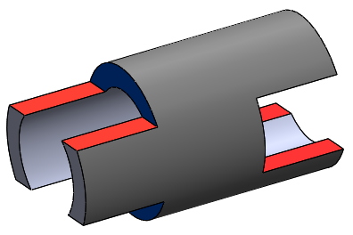
1.截切平面平行或垂直于轴线
例：完成平面截切圆柱体的俯视图
例：
P_{V}
P_{V}

Slide 11
2．截切平面倾斜于轴线
作题过程中，要充分利用
积聚性的投影进行找点。
逐点法绘制曲线：准确找出曲线上的特殊点和中间点的投影。
例：
空间分析：截交线为椭圆
b’
b”
已知投影
已知投影
分析特殊点：
极限位置点—A、B、C、D
长短轴的端点—A、B、C、D
拐点—A、B、C、D
切点—A、C
可见性分界点—A、C
轮廓线上的点—A、C
o’,a’,c’
a”
o”
c”
1’
1“
d’
a
d”
d
o
b
1
c
例：
作图步骤：
找全特殊点
适当的中间点
光滑连线
完成轮廓线
可见性
45°
若截切平面与
轴线成45°，则
椭圆的投影为圆！

Slide 12
例7：求左视图
例：求左视图
哪些平面截切立体
每个截交线的形状
（是否 45°？）
平面与平面的交线!

Slide 13





二．平面与圆锥体相交
截切平面与轴线的相互位置关系、及截交线的形状：
α
α
α
α
θ
θ
θ
＞θ＞α
过锥顶
θ
=90°
90°
θ＝α
0°
≤θ＜α
两相交直线
圆
椭圆
抛物线
双曲线

Slide 14
例：完成圆锥截切后的俯视图和左视图
切点、
轮廓线上点、
虚实分界点
例10：
P_{V}
步骤：
分析交线的种类及投影
（找已知投影）
找全特殊点:
  椭圆中心、长短轴端点、
  极限位置点、轮廓线上点
足够的中间点
d‘
d“
e’
e”
o‘,a’,c‘
c“
o”
a“
1’
最前点
1”
b‘
b”
光滑、顺序连接各点
完成轮廓线、中心线
可见性
c
d
o
b
e
a
1

Slide 15
例：完成多个平面截切圆锥后的俯视图和左视图
注意
完整表面相交法

Slide 16
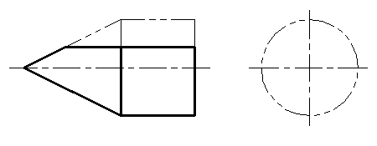
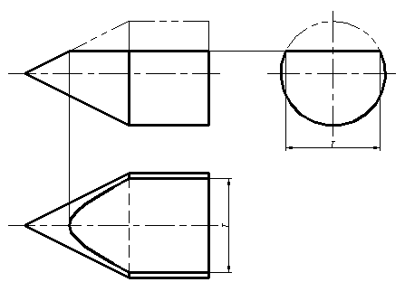
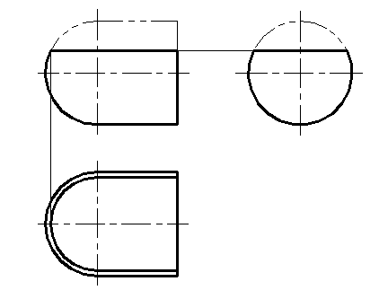
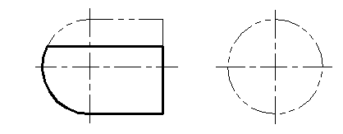
三．平面与组合回转体相交
虚线！
光滑过渡处无线！
  注意：
    形体表面不光滑处的截交线也不光滑；
    形体表面光滑处的截交线也光滑。

Slide 17

小 结
一.求截交线的本质
— 求截平面与立体的共有点
截交线的形状
立体的形状
取决于
截平面相对于立体的位置
截交线投影的形状
取决于截平面相对于投影面的位置

Slide 18
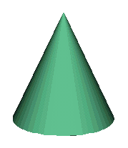
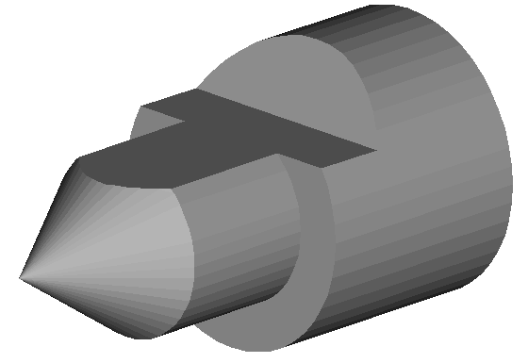
二.截平面与立体的相交形式
单体单面
基本形式
单体多面
逐个与单体求交线
注意分析截平面与截平面之间的交线
多体多面
体与体连接处的交线分析

Slide 19


重点
三.求截交线的基本方法步骤
Step 1: 定性分析
确定交线的
形状和边数
空间分析：
☆ 想清形体的形状
☆ 确定截平面与体的相对位置
☆ 截平面与投影面的相对位置
确定截交线
的投影特性
投影分析：
☆ 确定截交线有没有已知投影

Slide 20

Step 2:画截交线
平面体
➲
棱线法
回转体
➲
非圆曲线
找全特殊点
找中间点
光滑连线并判断可见性
作图基础：基本体的面上取点

Slide 21

Step 3:完成棱线或轮廓线投影
Step 4: 检查
类似图形检查
“三等”关系检查
回转体外形轮廓线投影的检查
特别注意！

Slide 22
